Slide 1
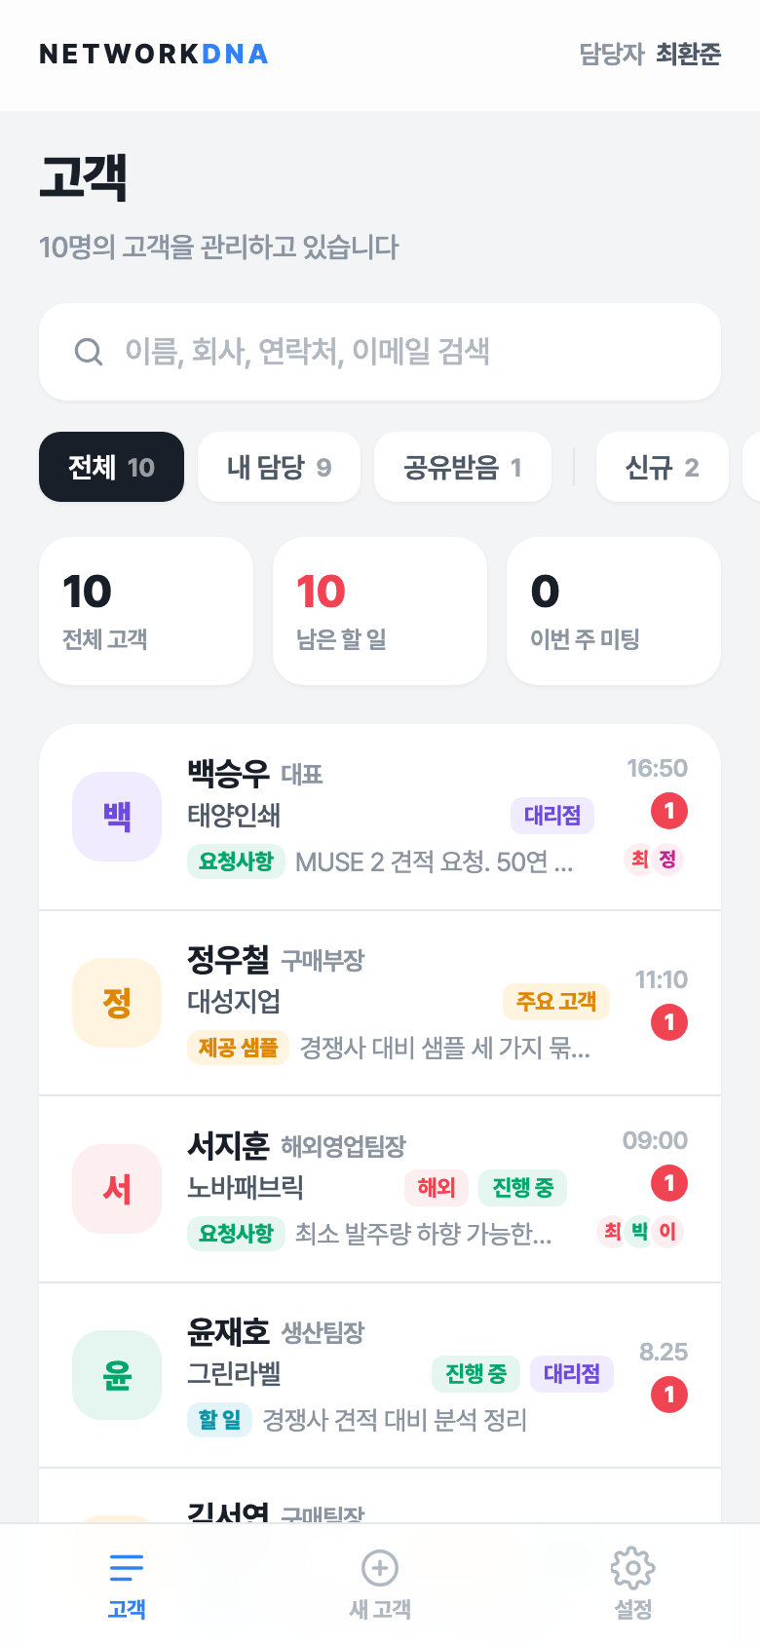
NETWORKDNA
명함 한 장에서
고객 관계가 쌓입니다
현장 영업을 위한 고객관리 웹앱 · 설치 없이 브라우저에서
제품 소개 및 사업 자료
Notes:
NETWORK DNA 고객관리 — 명함 촬영으로 시작해 고객별 타임라인을 쌓고, 팀이 함께 보는 웹앱입니다.

Slide 2
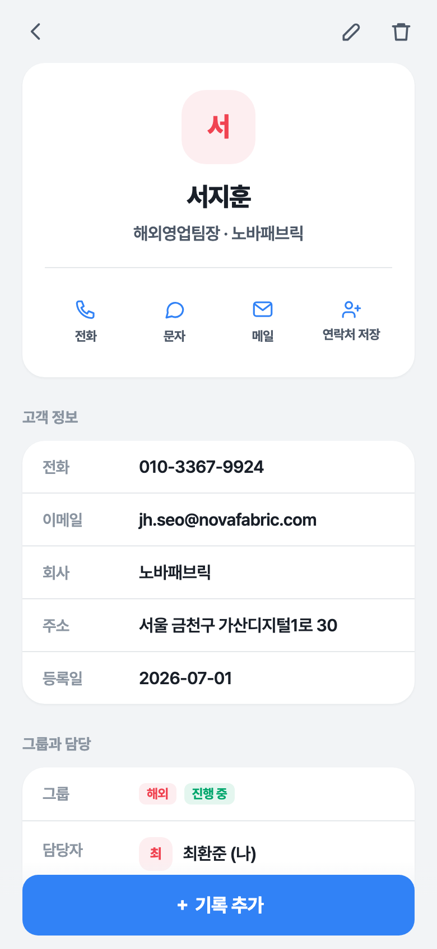
ONE PAGE
한 줄로 말하면
명함을 찍으면 고객카드가 생기고,
만날 때마다 쌓은 기록이 다음 미팅에서 그대로 열립니다.
📇
🕒
👥
명함 → 고객카드
시간순 타임라인
팀이 함께
촬영하면 배경을 잘라내고
회사·이름·연락처를 자동 입력
미팅·요청·불만·특이사항·
샘플·할 일을 한 줄기로
고객카드를 팀원과 나누고
구글 시트로 실시간 동기화
Notes:
제품 한 줄 요약. 세 가지 축 — 입력 자동화, 기록 축적, 팀 공유.

Slide 3
PROBLEM
명함은 쌓이는데
관계는 쌓이지 않습니다
“지난번에
뭐라고 하셨죠?”
1
명함앱은 연락처까지
스캔은 잘 되지만 그 사람과 무슨 이야기를 했는지는 남지 않습니다
재방문 때 가장 많이 나오는 말
2
대형 CRM은 너무 무겁다
도입에 몇 달, 필드 설정에 컨설팅. 영업사원은 결국 안 씁니다
3
그래서 수첩과 단톡방
기록이 개인에게 흩어지고, 담당자가 바뀌면 그대로 사라집니다
Notes:
문제 정의. 명함 스캔과 대형 CRM 사이의 빈 자리를 노립니다.

Slide 4
SOLUTION
만나고, 기록하고, 다시 열립니다
1
2
3
4
5
촬영
›
자동 인식
›
고객카드
›
타임라인
›
다시 상담
명함을 찍습니다
배경을 자르고
정보를 채웁니다
한 번에 만듭니다
만날 때마다
덧붙입니다
지난 기록이
그대로 열립니다
핵심은 “입력을 얼마나 줄이느냐”입니다
명함 촬영 한 번으로 여섯 항목이 채워지고, 기록은 여섯 가지 버튼 중 하나를 고르고 적으면 끝납니다.
현장에서 쓰이지 않는 도구는 데이터가 쌓이지 않고, 쌓이지 않는 데이터는 쓸모가 없습니다.
Notes:
입력 부담을 줄이는 것이 제품의 핵심 가설입니다.

Slide 5
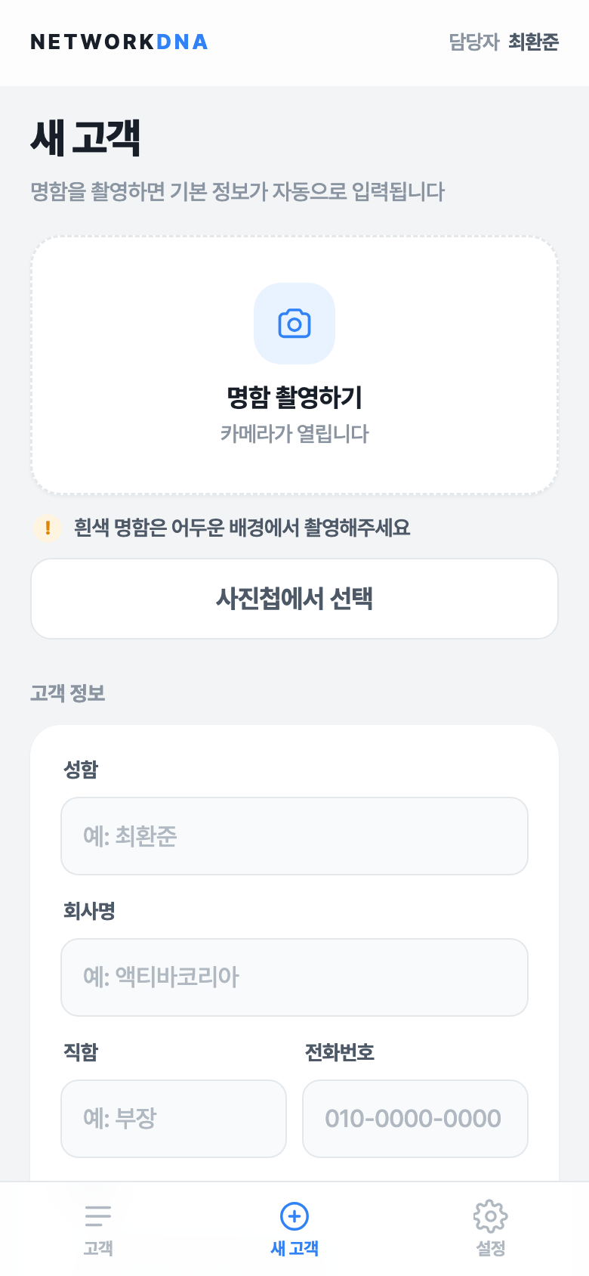
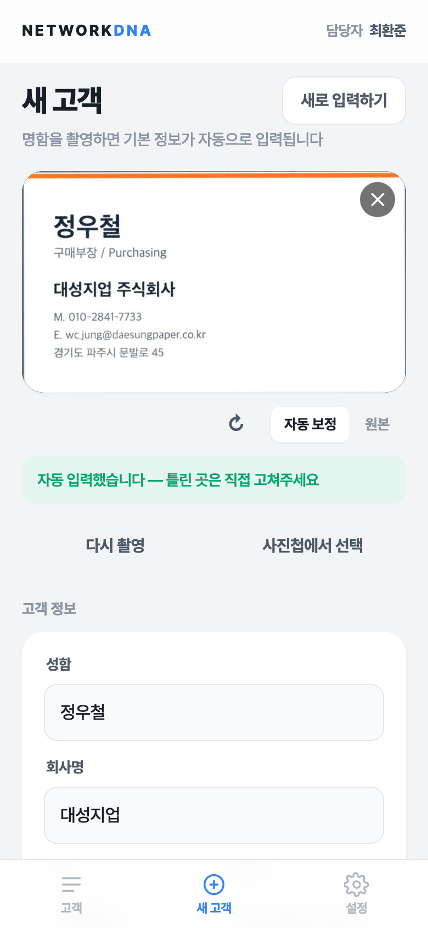
화면 01
명함을 찍으면 준비가 끝납니다
자동 크롭과 원근 보정
카드 테두리를 찾아 배경을 지우고, 비스듬히 찍힌 것도 반듯하게 폅니다
조명 얼룩 정리
그늘진 부분을 평탄하게 만들어 글자를 또렷하게
여섯 항목 자동 입력
회사·이름·직함·전화·이메일·주소
못 찾으면 원본 그대로
잘못 자르느니 원본을 씁니다. 회전·원본 전환 버튼 제공
Notes:
브라우저 안에서 직접 크롭·보정합니다. 외부 라이브러리 없이 구현했습니다.

Slide 6
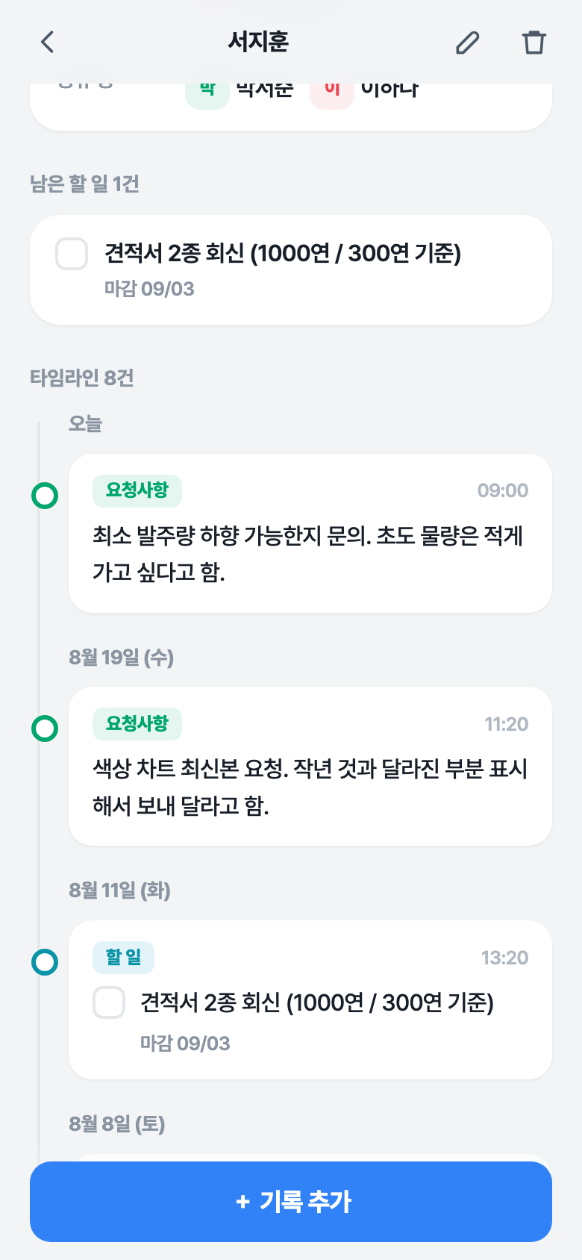
화면 02
고객카드 하나에 관계 전체가 담깁니다
연락은 한 번에
전화·문자·메일·연락처 저장을 카드 위에서 바로
남은 할 일이 먼저
미완료 할 일을 맨 위로 올려 다음 행동을 놓치지 않게
날짜별 타임라인
오늘·어제·날짜로 묶어 흐름이 한눈에 보입니다
담당과 공유
누가 맡고 누구와 나누는지 카드 안에서 관리
Notes:
고객 상세 화면. 재상담 시 이 화면 하나만 열면 됩니다.

Slide 7
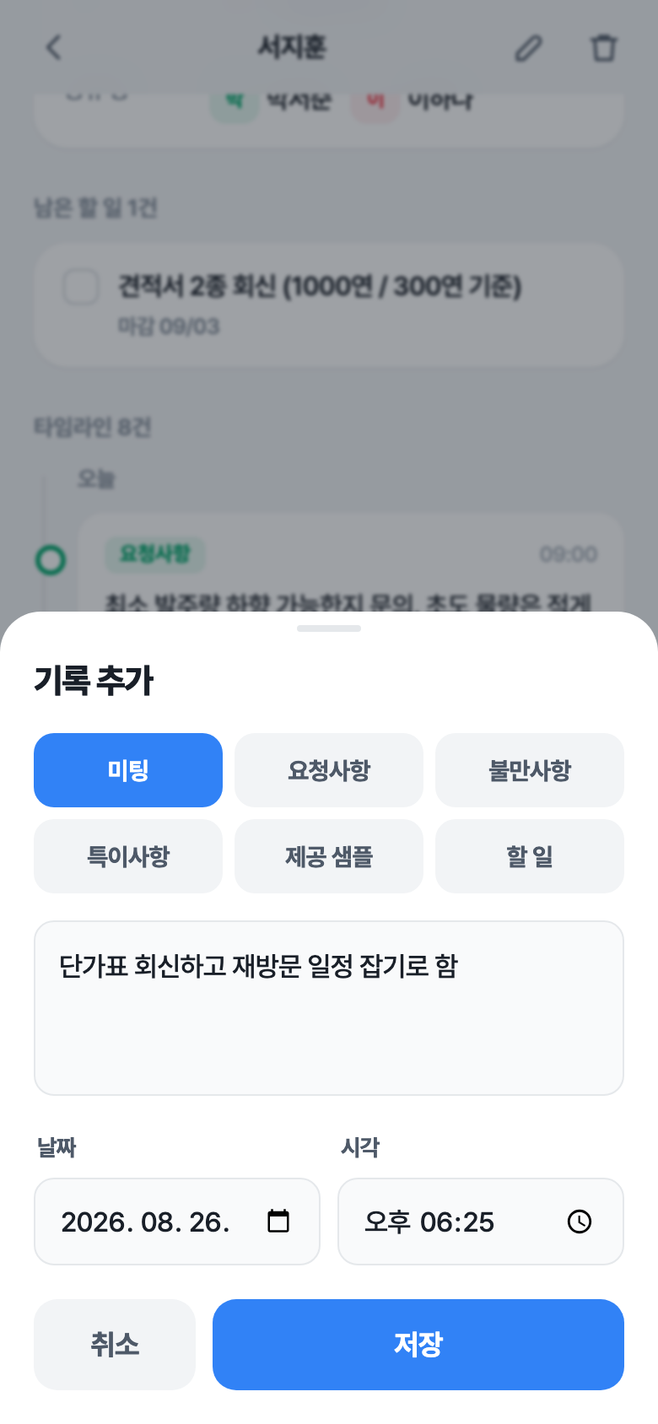
화면 03
현장에서 나오는 말은 여섯 가지입니다
미팅
오늘 나눈 이야기
요청사항
고객이 달라고 한 것
불만사항
클레임과 불편
특이사항
결재 라인, 방문 규칙
제공 샘플
무엇을 언제 줬는지
할 일
다음에 할 일 · 마감
할 일은 체크하면 연한 글자로 바뀌고, 마감이 지나면 붉게 표시됩니다.
Notes:
기록 유형을 여섯 가지로 고정한 것은 입력 속도를 위해서입니다.

Slide 8
화면 04
수백 명이 되어도 찾을 수 있습니다
한 칸으로 모두 검색
이름·회사·직함·이메일·주소·그룹, 전화번호는 하이픈 없이 숫자만 쳐도
여러 그룹 동시 소속
한 고객이 주요 고객이면서 대리점일 수 있습니다
남은 할 일 배지
미완료 할 일이 있는 고객을 목록에서 바로 구분
관련자 표시
담당자와 공유받은 팀원을 이니셜로
화면 위쪽 요약 — 전체 고객 · 남은 할 일 · 이번 주 미팅
Notes:
목록 화면. 검색은 부분일치, 전화는 숫자만 매칭합니다.

Slide 9
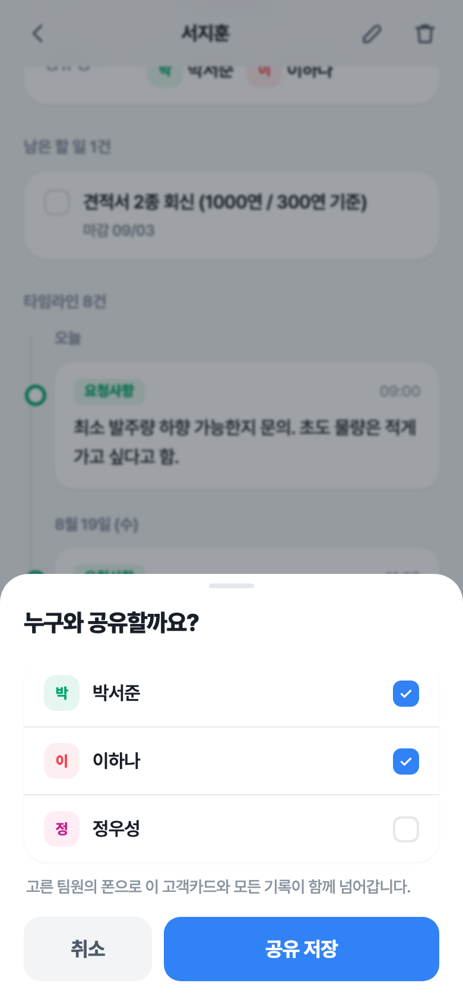
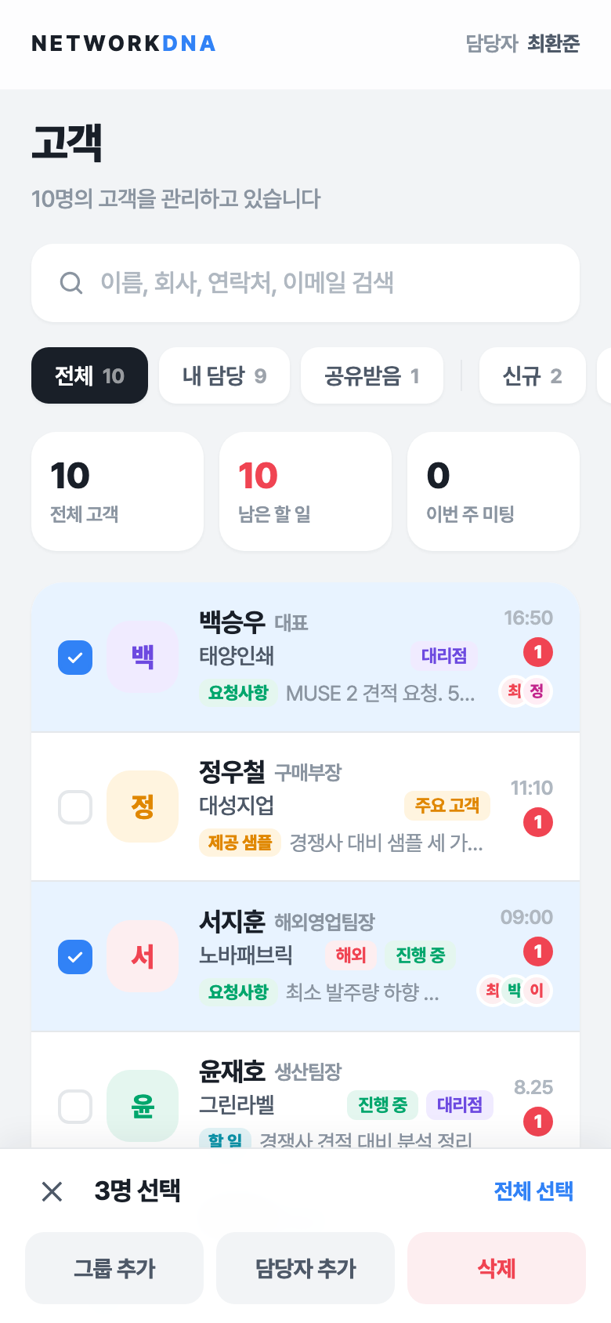
화면 05
팀으로 쓰면 인수인계가 사라집니다
고객카드 단위 공유
고른 팀원에게 그 고객의 기록 전체가 넘어갑니다
내 담당 / 공유받음
목록을 둘로 나눠 볼 수 있습니다
길게 눌러 일괄 처리
여러 명을 골라 그룹 추가·공유·담당자 변경·삭제
담당자 변경도 안전하게
내 화면에서 사라질 수 있다고 미리 알립니다
Notes:
팀 공유. 담당자가 바뀌어도 기록이 조직에 남습니다.

Slide 10
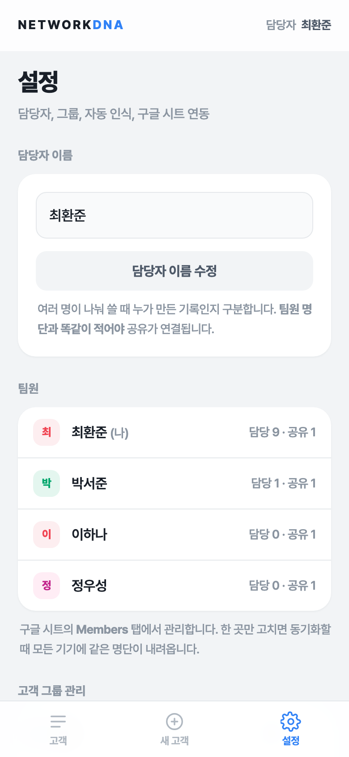
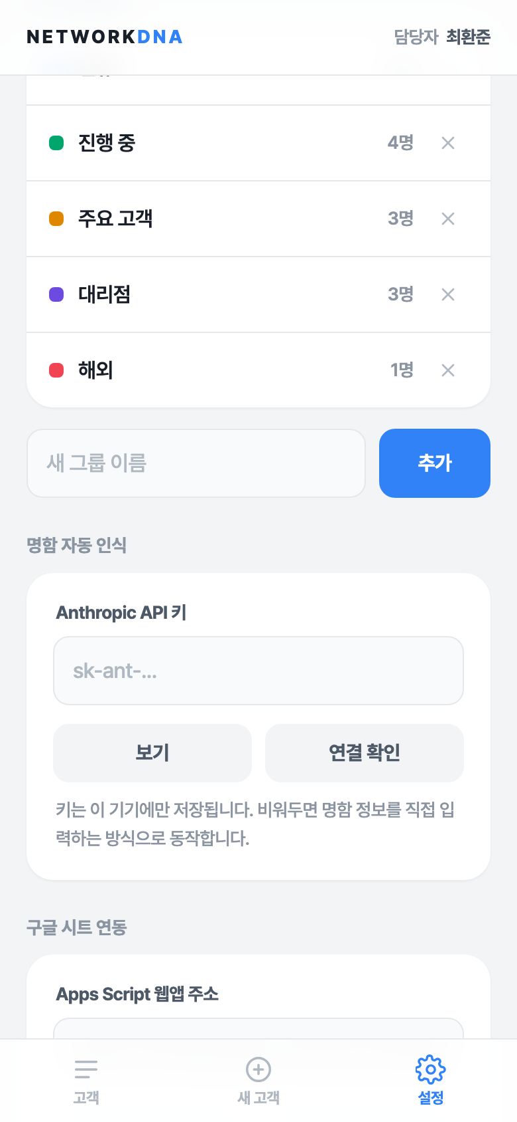
화면 06
데이터는 고객사의 구글 시트에 남습니다
양방향 동기화
앱에서 적으면 시트로, 시트에서 고치면 앱으로
기존 명부 그대로 이관
시트에 붙여넣으면 고유번호와 시각을 자동으로 채웁니다
오프라인에서도 기록
인터넷이 돌아오면 밀린 것이 알아서 올라갑니다
데이터 소유권은 고객사
우리 서버에 고객 데이터를 두지 않습니다
Notes:
구글 시트를 백엔드로 씁니다. 별도 서버 운영 비용이 없습니다.

Slide 11
ARCHITECTURE
서버 없이 도는 구조
01
02
03
04
HTML 파일 하나
기기에 먼저 저장
구글 시트가 백엔드
우리가 쥔 서버 없음
약 100KB. 웹 주소만 열면 끝.
앱스토어 심사도 설치도 없습니다
IndexedDB 로컬 우선.
지하 창고에서도 기록이 됩니다
Apps Script 웹앱.
고객사 계정 안에서 돕니다
운영 비용이 사용자 수에
비례해 늘지 않습니다
이 구조가 만드는 차이
도입 시간
운영 비용
보안 심사
링크 전달 즉시. 교육 10분
서버·DB 유지비 0원
고객 데이터가 우리 쪽에 없음
Notes:
단일 파일 + 구글 시트 백엔드. 확장성 한계는 뒤에서 다룹니다.

Slide 12
POSITIONING
명함앱과 대형 CRM 사이
명함 스캔 앱
대형 CRM
NETWORK DNA
리멤버 등
세일즈포스 등
우리
·
명함 인식 · 연락처 저장
·
기능은 가장 넓음
·
명함 인식 + 상담 타임라인
·
상담 이력 기록 약함
·
도입에 수개월 · 컨설팅
·
링크 전달 즉시 도입
·
팀 단위 고객 관리 아님
·
현장 입력 부담이 큼
·
버튼 하나로 기록
·
개인용에 최적
·
중견 이상 조직용
·
5~30인 영업팀에 맞춤
“명함은 찍었는데 그 다음이 없다”와 “CRM은 무거워서 안 쓴다” 사이의 빈 자리
Notes:
포지셔닝. 두 카테고리 사이의 공백을 노립니다.

Slide 13
BUSINESS MODEL
도입과 과금
도입 절차
고객사가 부담하는 비용
1
주소 전달 — 설치·심사 없음
서버·DB
없음 — 고객사 구글 계정 사용
2
구글 시트 연결 (10분, 1회)
명함 자동 인식
AI 사용량만큼 (선택 기능)
3
팀원 명단 입력 후 바로 사용
교육
10분 내외
※ 이 장의 숫자는 아직 확정 전입니다
발표 전에 반드시 채워 넣으세요. 근거 없는 수치를 넣은 자료는 투자자 앞에서 가장 빨리 신뢰를 잃습니다.
월 구독가
무료 구간
설치 지원비
1인 / 팀 / 사이트 중 무엇으로
몇 명까지, 며칠까지
초기 세팅 유상 여부
Notes:
가격 정책은 확정 후 채워 넣어야 합니다. 임의 수치를 넣지 않았습니다.

Slide 14
MARKET
누구에게 팝니다
가장 잘 맞는 고객
※ 숫자로 채워야 할 것
영업사원 5~30인 규모
□
국내 대상 기업 수와 산출 근거
대형 CRM은 과하고 수첩은 부족한 구간
외근·현장 중심 영업
□
목표 시장 규모 (TAM / SAM / SOM)
자재·부자재·산업재·유통 등
□
현재 도입처 · 파일럿 · 대기 명단
재상담 주기가 긴 업종
지난 대화를 기억해야 계약이 되는 곳
□
팀 구성과 이력
담당자 교체가 잦은 조직
□
투자 요청 금액과 사용 계획
인수인계 손실이 실제 비용인 곳
검증된 사실만 담았습니다
이 자료에서 제품 기능·화면·기술 구조는 실제로 동작하는 앱을 캡처하고 검증해 작성했습니다.
반면 시장 규모, 가격, 도입 실적, 팀 정보는 확인할 근거가 없어 비워 두었습니다. 채워 넣은 뒤 발표하세요.
Notes:
시장·실적·팀은 사용자가 직접 채워야 합니다.

Slide 15
ROADMAP
지금의 한계와 다음 단계
솔직하게 — 지금 안 되는 것
다음 단계
로그인이 없습니다
로그인과 권한
담당자 이름은 각자 적는 값입니다. 주소를 아는 사람이 남의 이름을 적으면 볼 수 있습니다. 업무 구분이지 접근 차단이 아닙니다
계정 기반 접근 제어. 기밀 수준 분리가 필요한 조직 대응
명함 사진은 기기에만
명함 사진 공유
용량 때문에 시트에 올리지 않습니다. 기기를 바꾸면 사진은 다시 찍어야 합니다
드라이브 업로드로 팀 전체가 명함 원본 열람
실시간이 아니라 20초 주기
알림
구글 시트를 주기적으로 확인하는 방식입니다
마감 지난 할 일과 오래 연락 없는 고객 알림
시트 용량 한계
자체 서버 선택지
수만 건 규모부터는 별도 데이터베이스가 필요합니다
시트로 감당 안 되는 규모를 위한 전환 경로
Notes:
한계를 먼저 말하는 편이 신뢰에 유리합니다. 투자자는 어차피 물어봅니다.

Slide 16
NETWORKDNA
명함은 만남의 시작일 뿐입니다
그 뒤에 오는 대화를 남기는 일을 맡겠습니다.
지금 바로 열어볼 수 있습니다
문의
motodna.github.io/network-dna
담당자 · 연락처 · 이메일을 여기에 넣으세요
설치 없이 브라우저에서 · 샘플 데이터 포함
Notes:
마무리. 연락처는 채워 넣으세요.

